Slide 1
Hinerongo & Tūteurutira
Kāri Pikitia
Anei ētahi ngohe hei whakamahi i ēnei kāri pikitia.
Whakaraupapahia te pūrākau. Kōrero i te tīmatanga, i te puku o te kōrero me te mutunga. Kōwhiria kia kotahi, kia toru, aha rānei ngā kāri ki te kōrero mō te pūrākau. He aha te mea pai ki a koe i tēnei kōrero? He mea kāore i te pai ki a koe? Ka panoni i te aha? | Tuhia he kōrero mō tētahi o ngā pikitia He kēmu ‘ko wai au/he aha ahau?’ Kōrero mō te āhuatanga o te/ngā kiripuaki. Kōrerohia te horopaki, ngā kiripuaki, me ngā ariā matua o te kōrero nei

Slide 2
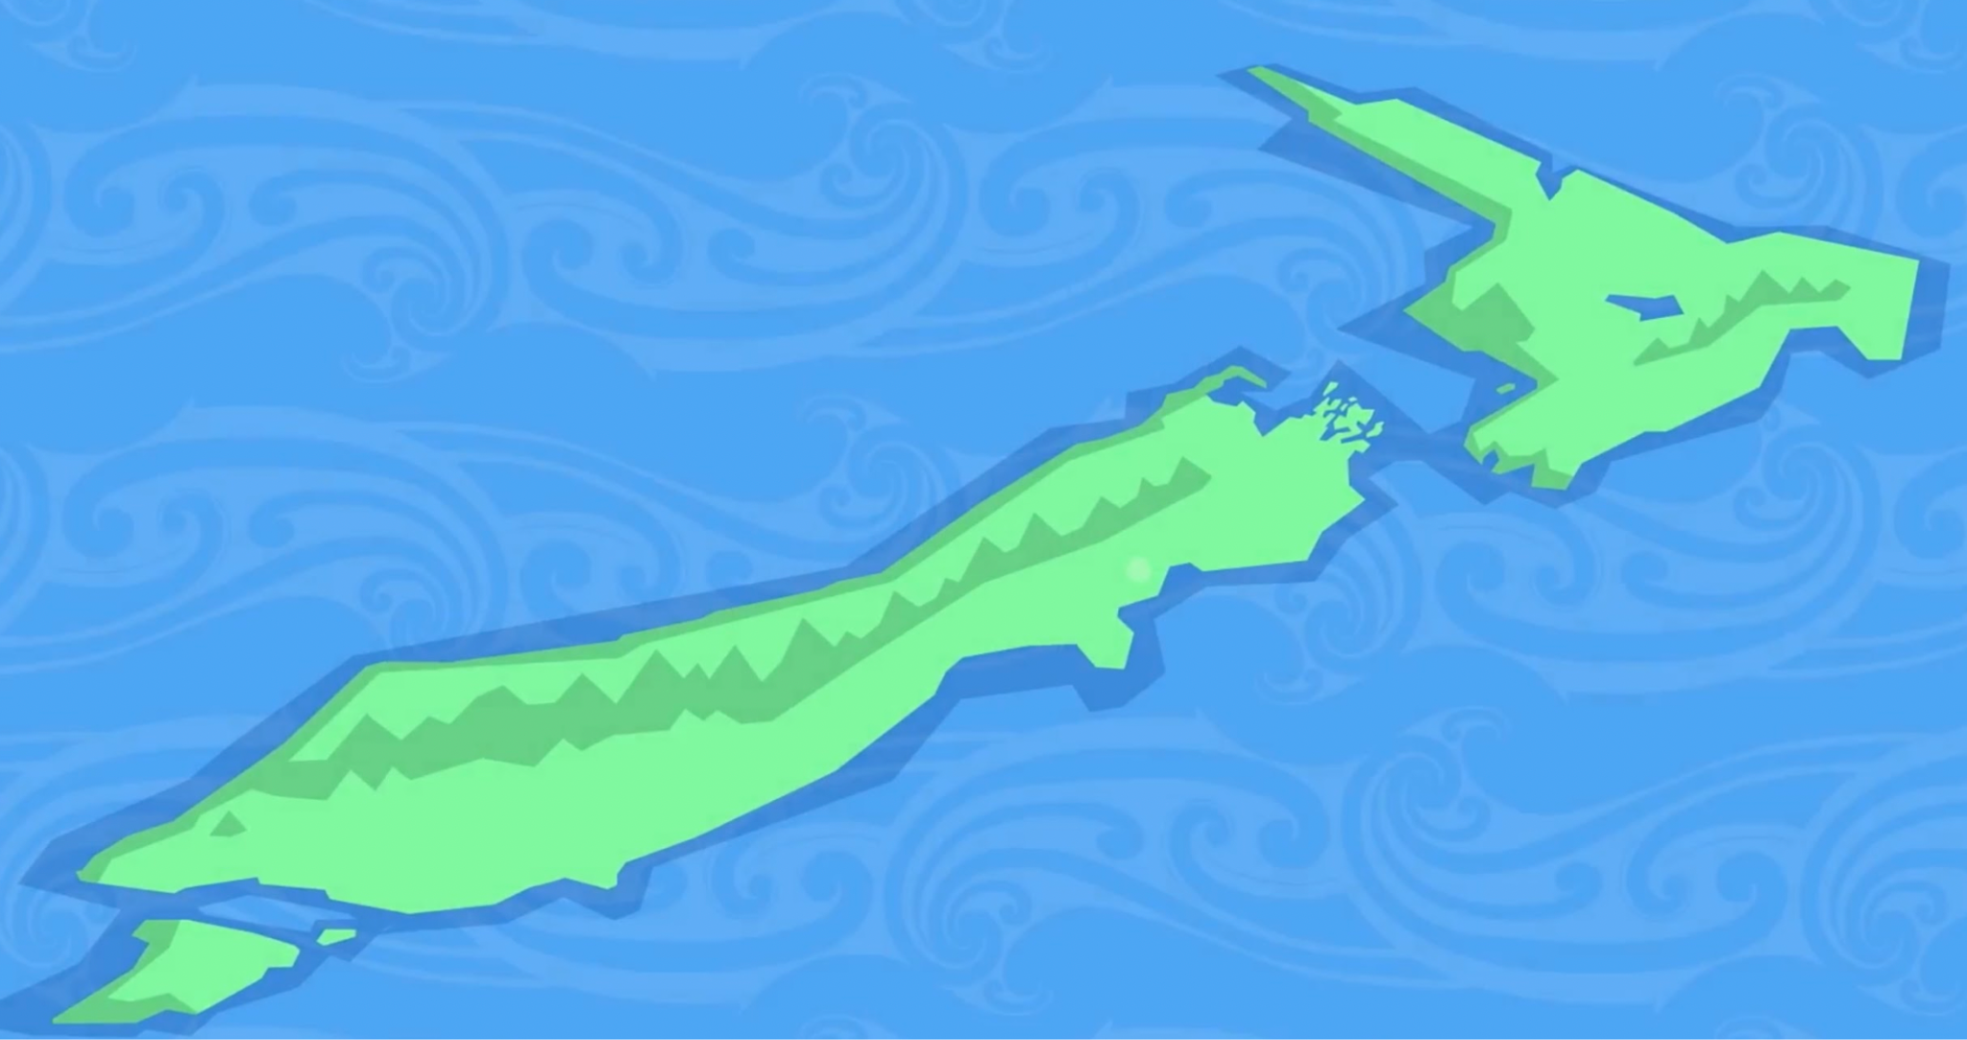
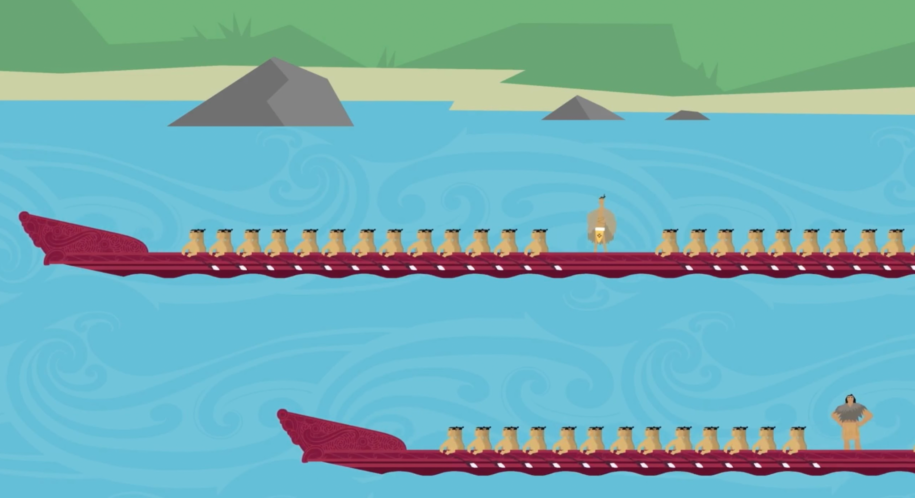
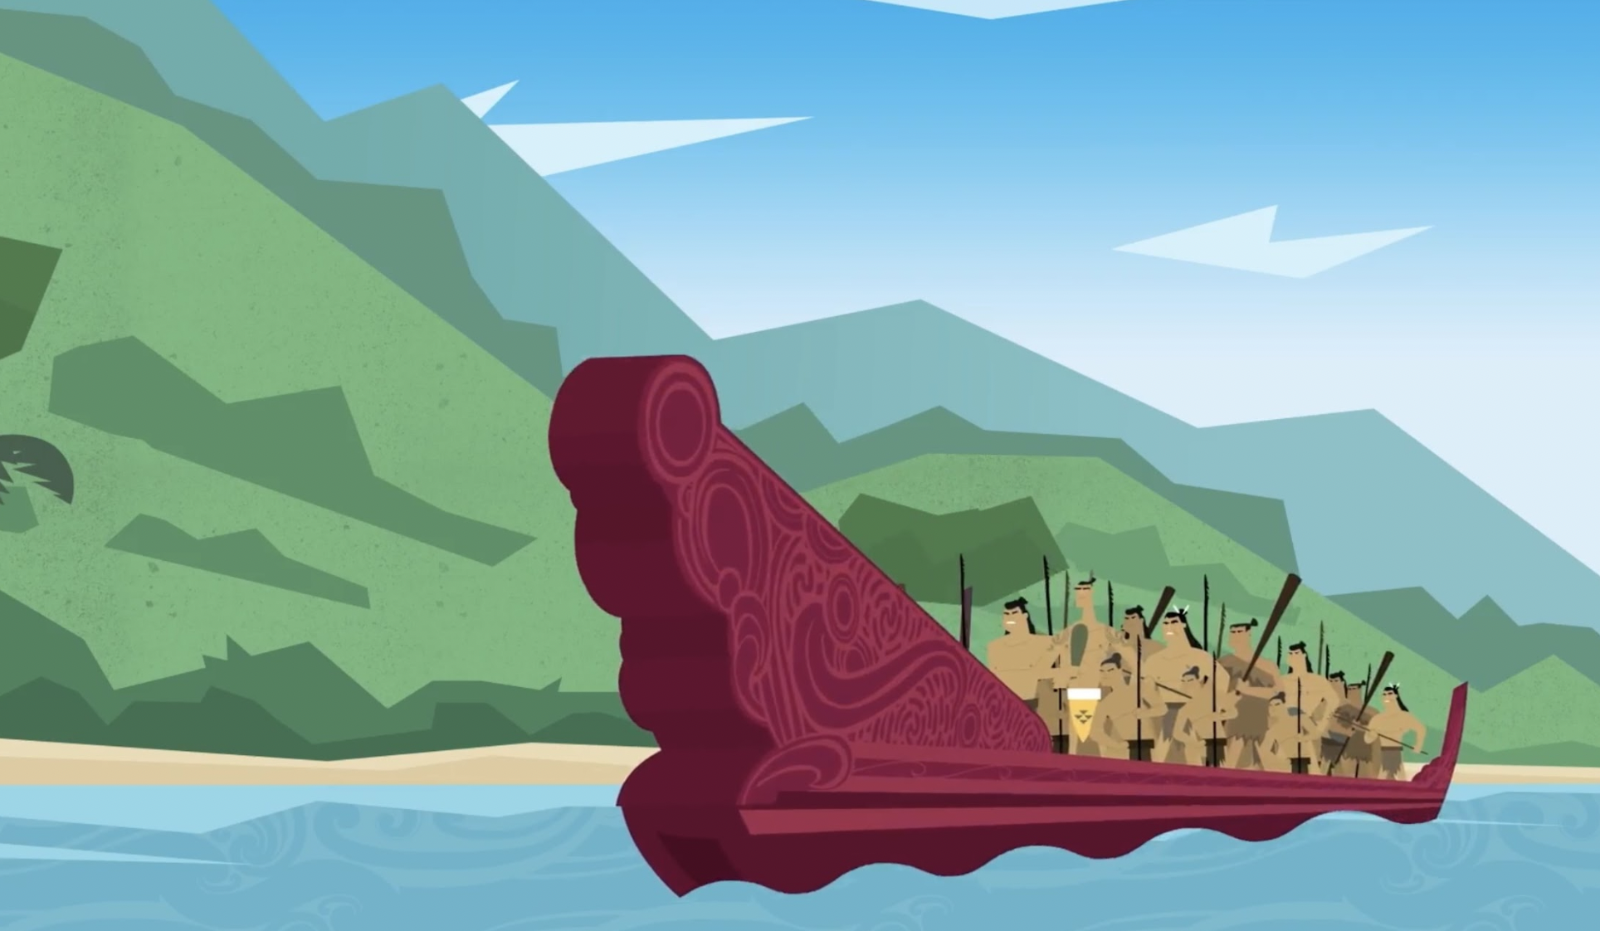

Slide 3
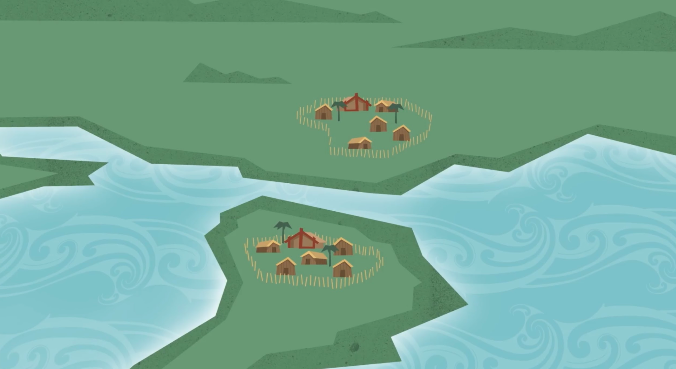
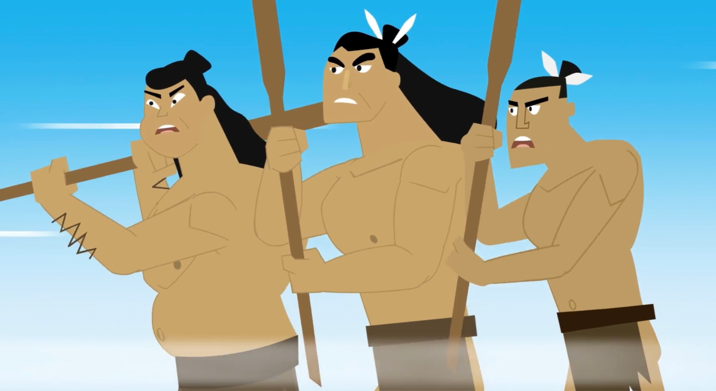
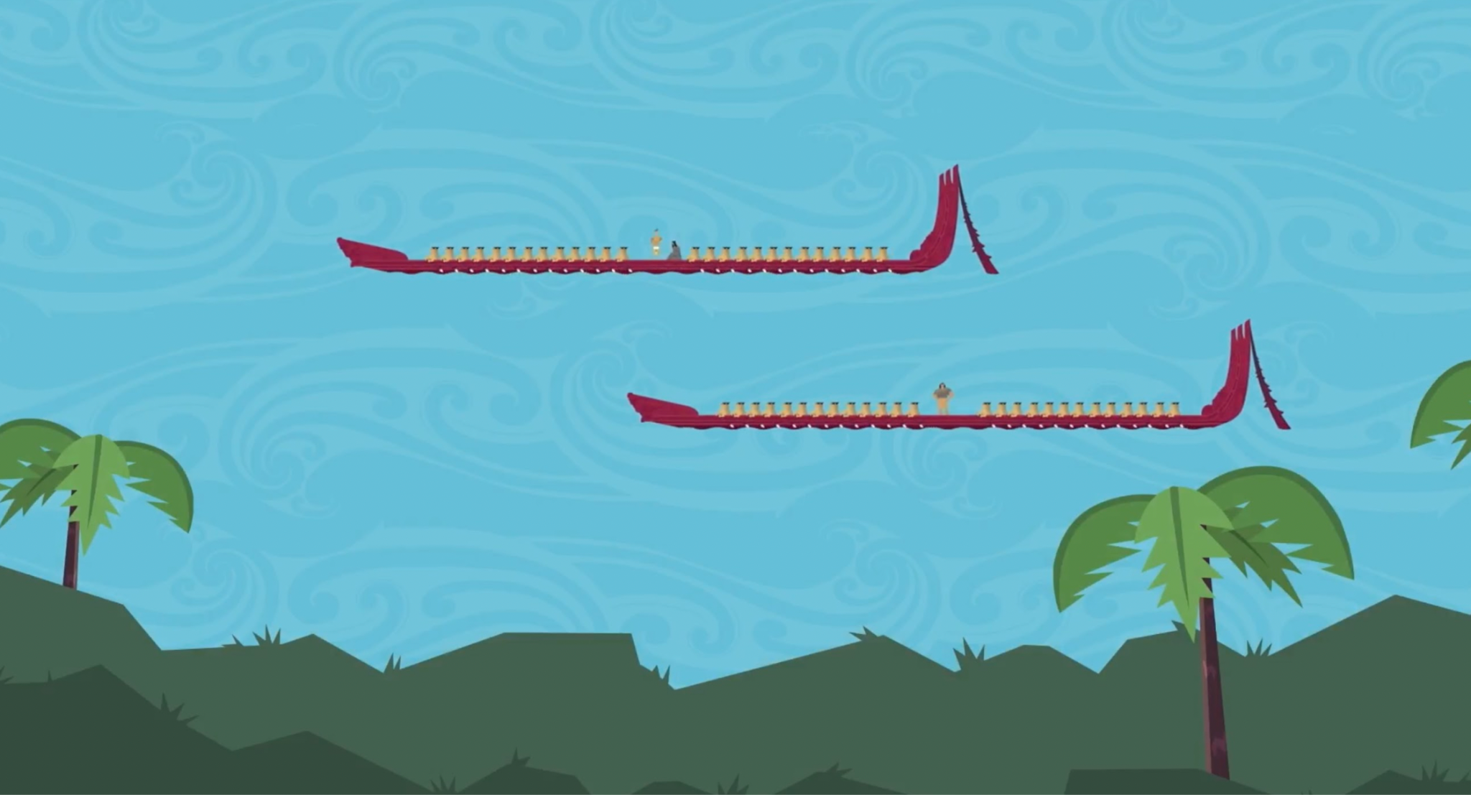
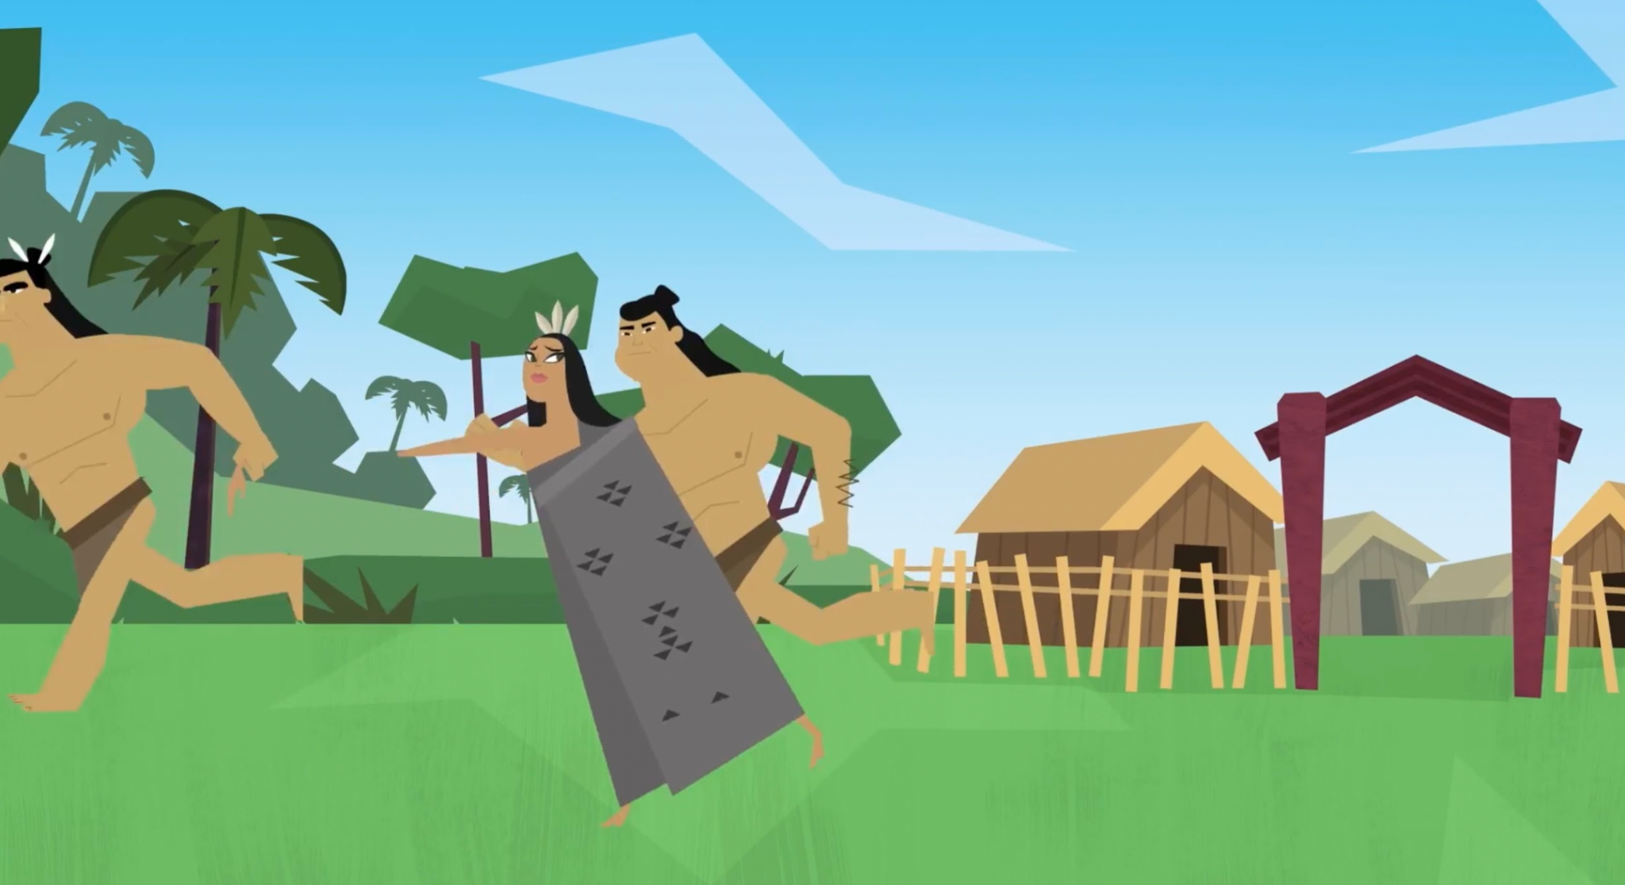

Slide 4
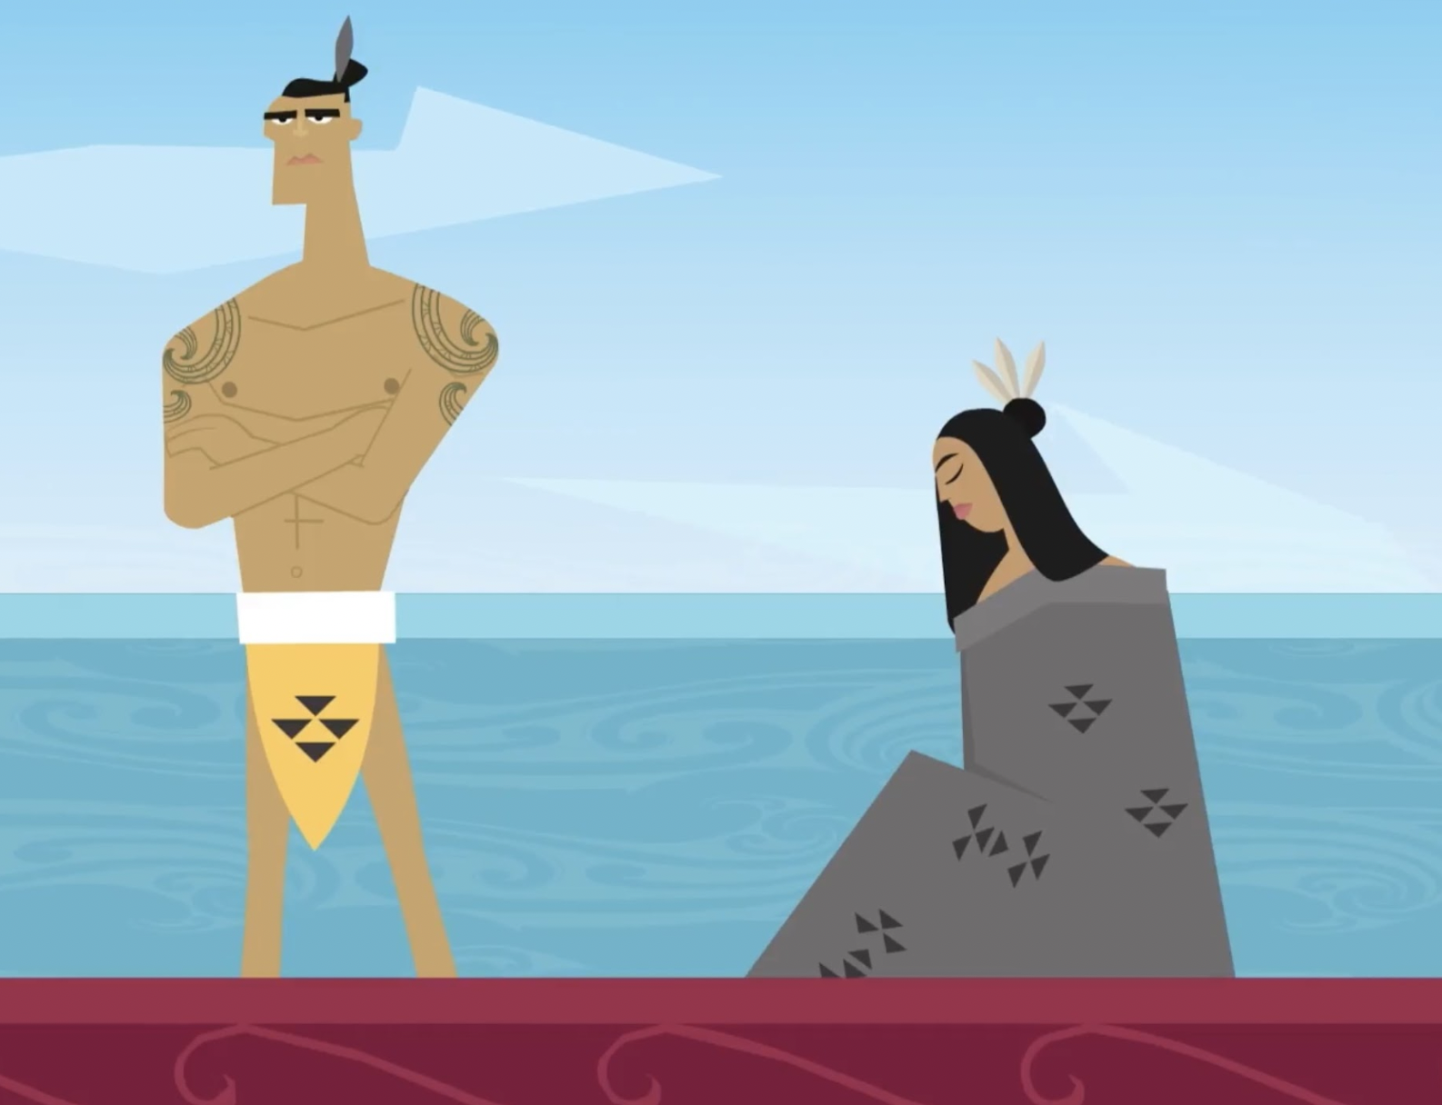
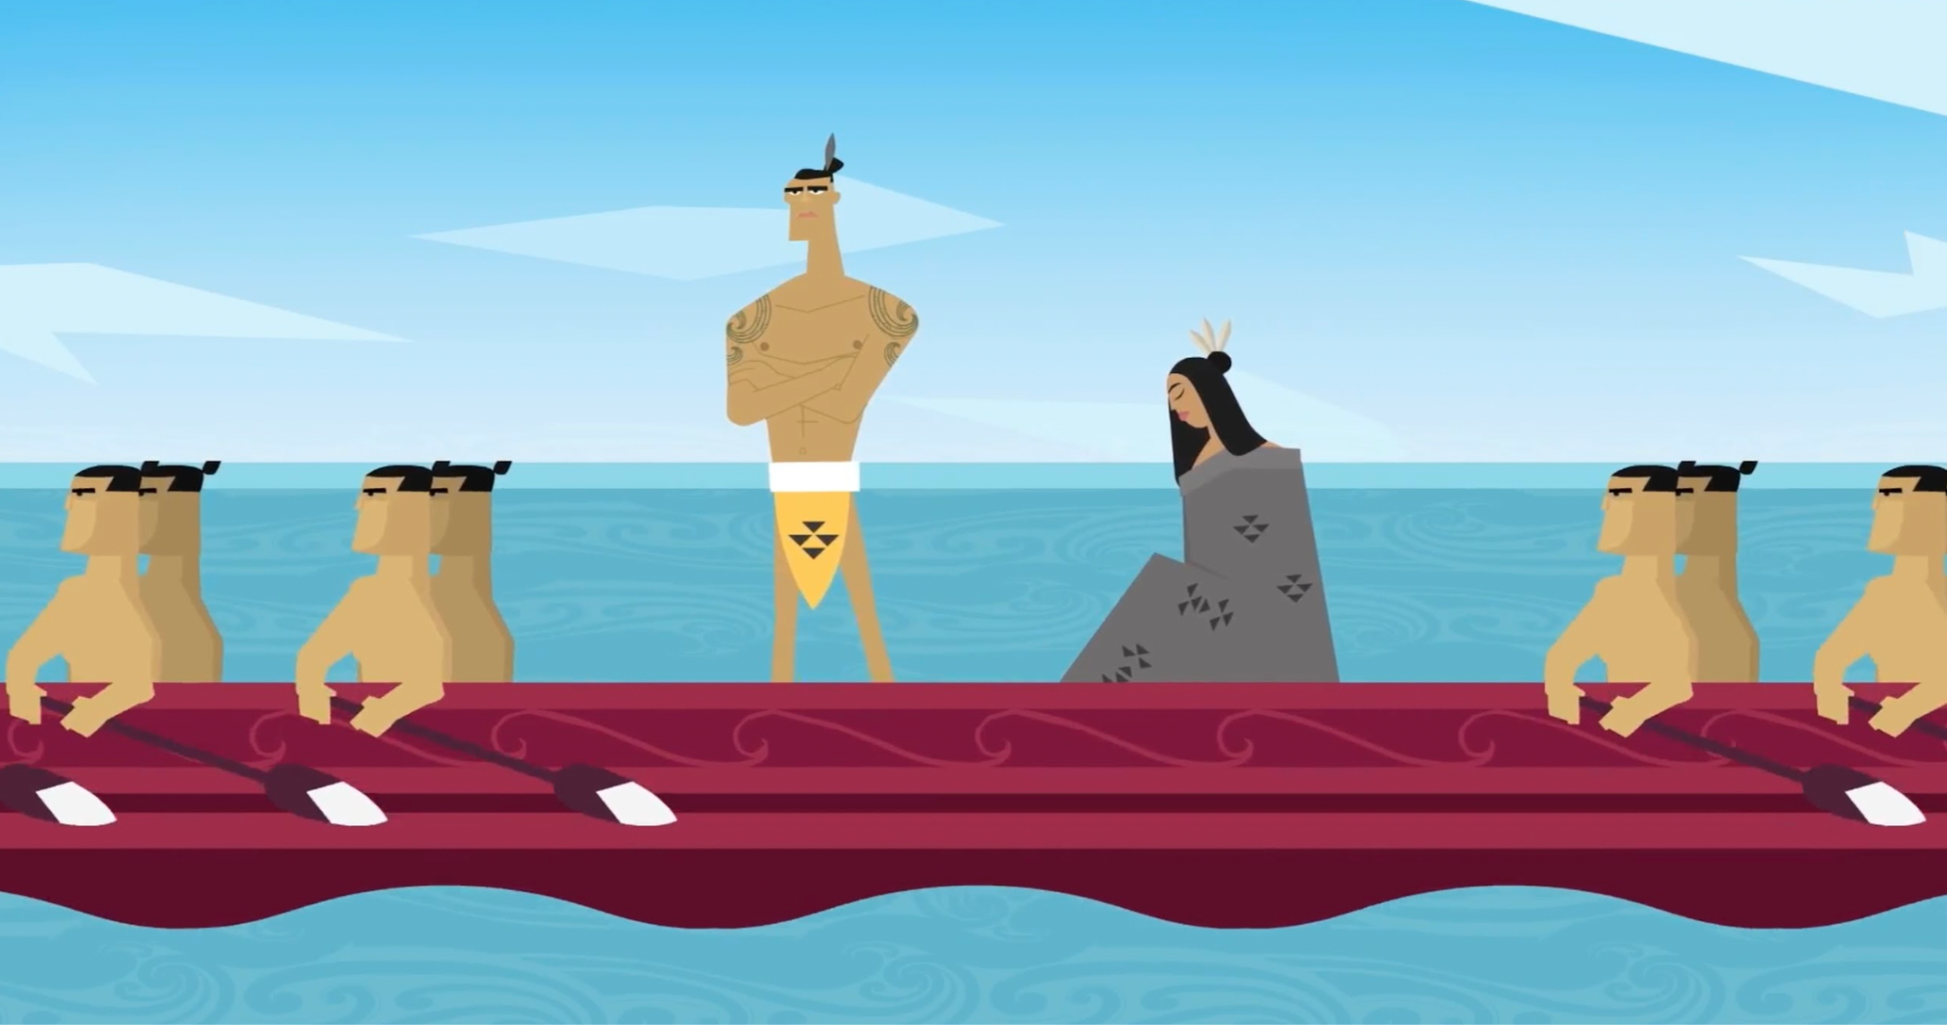
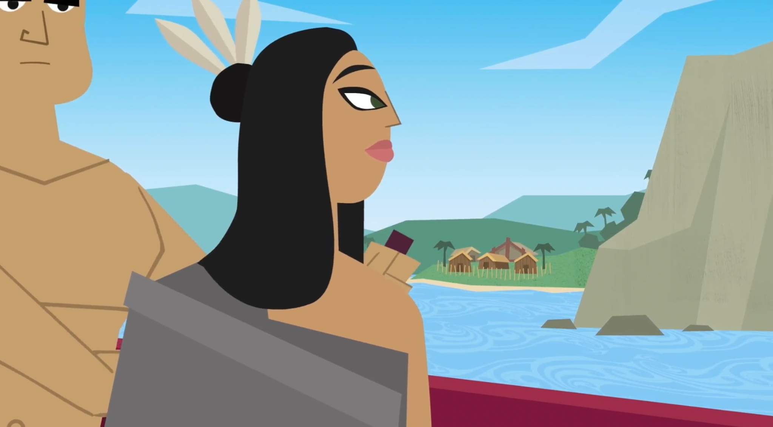
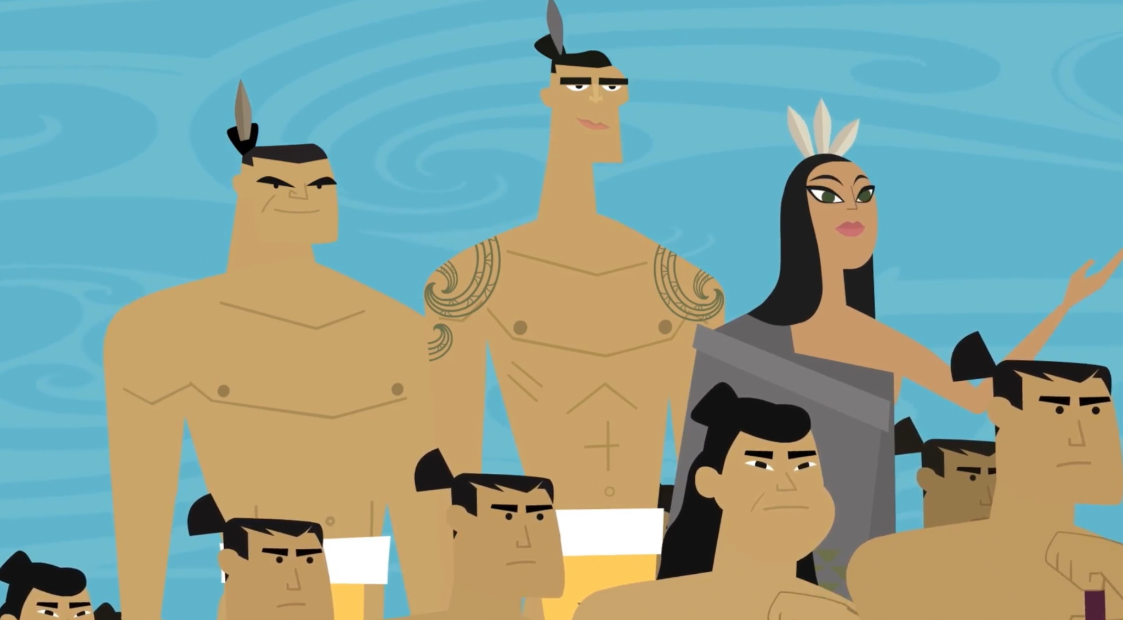

Slide 5
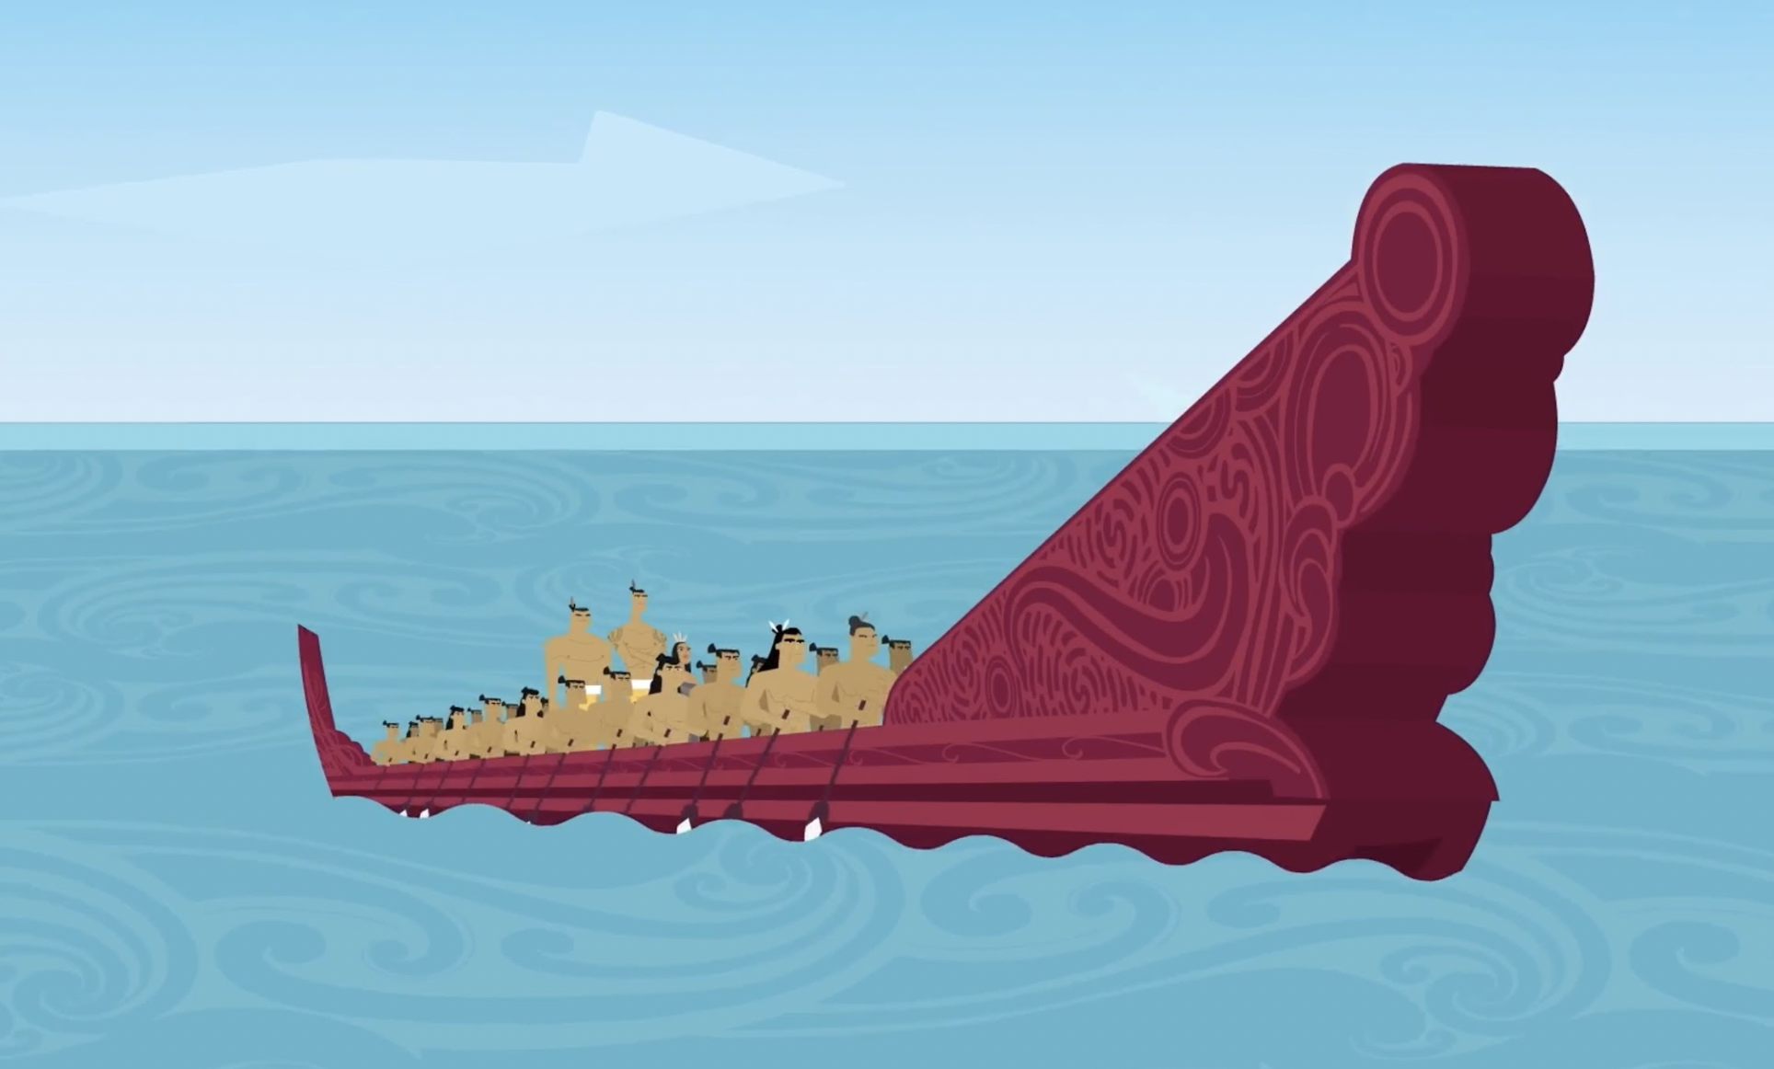
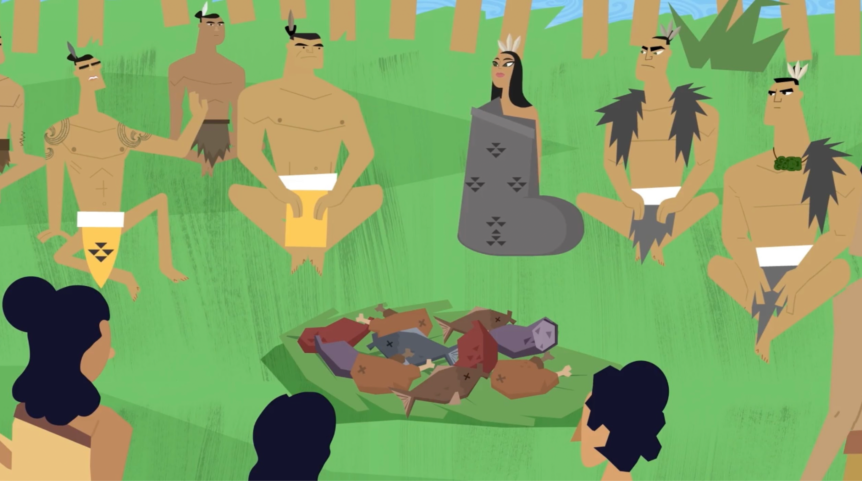
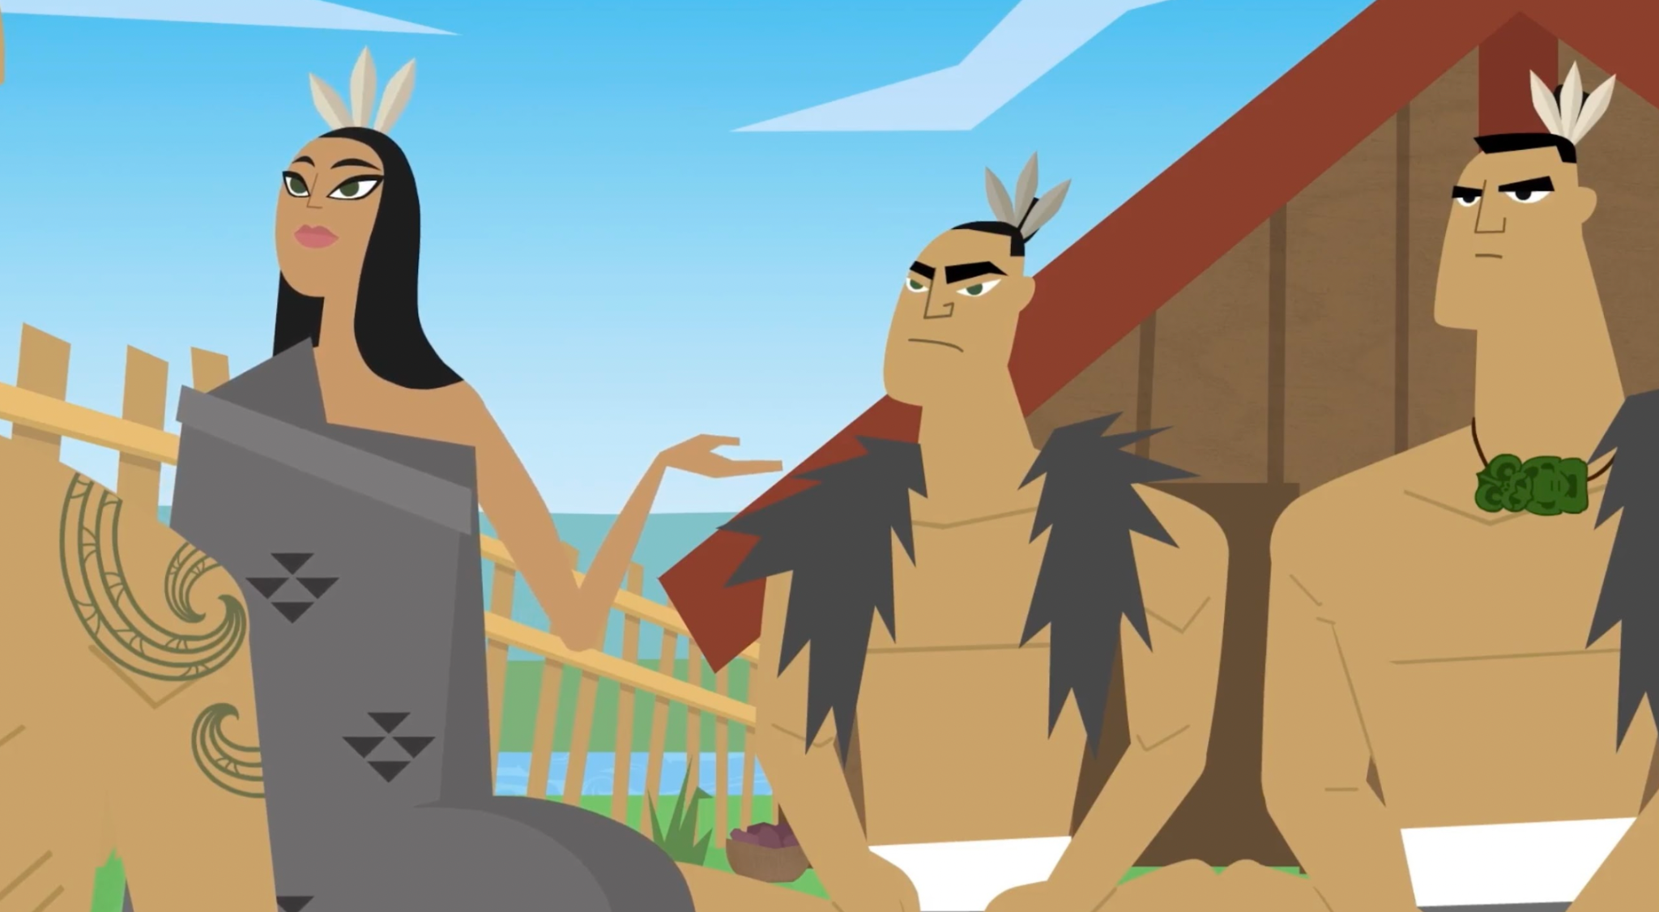
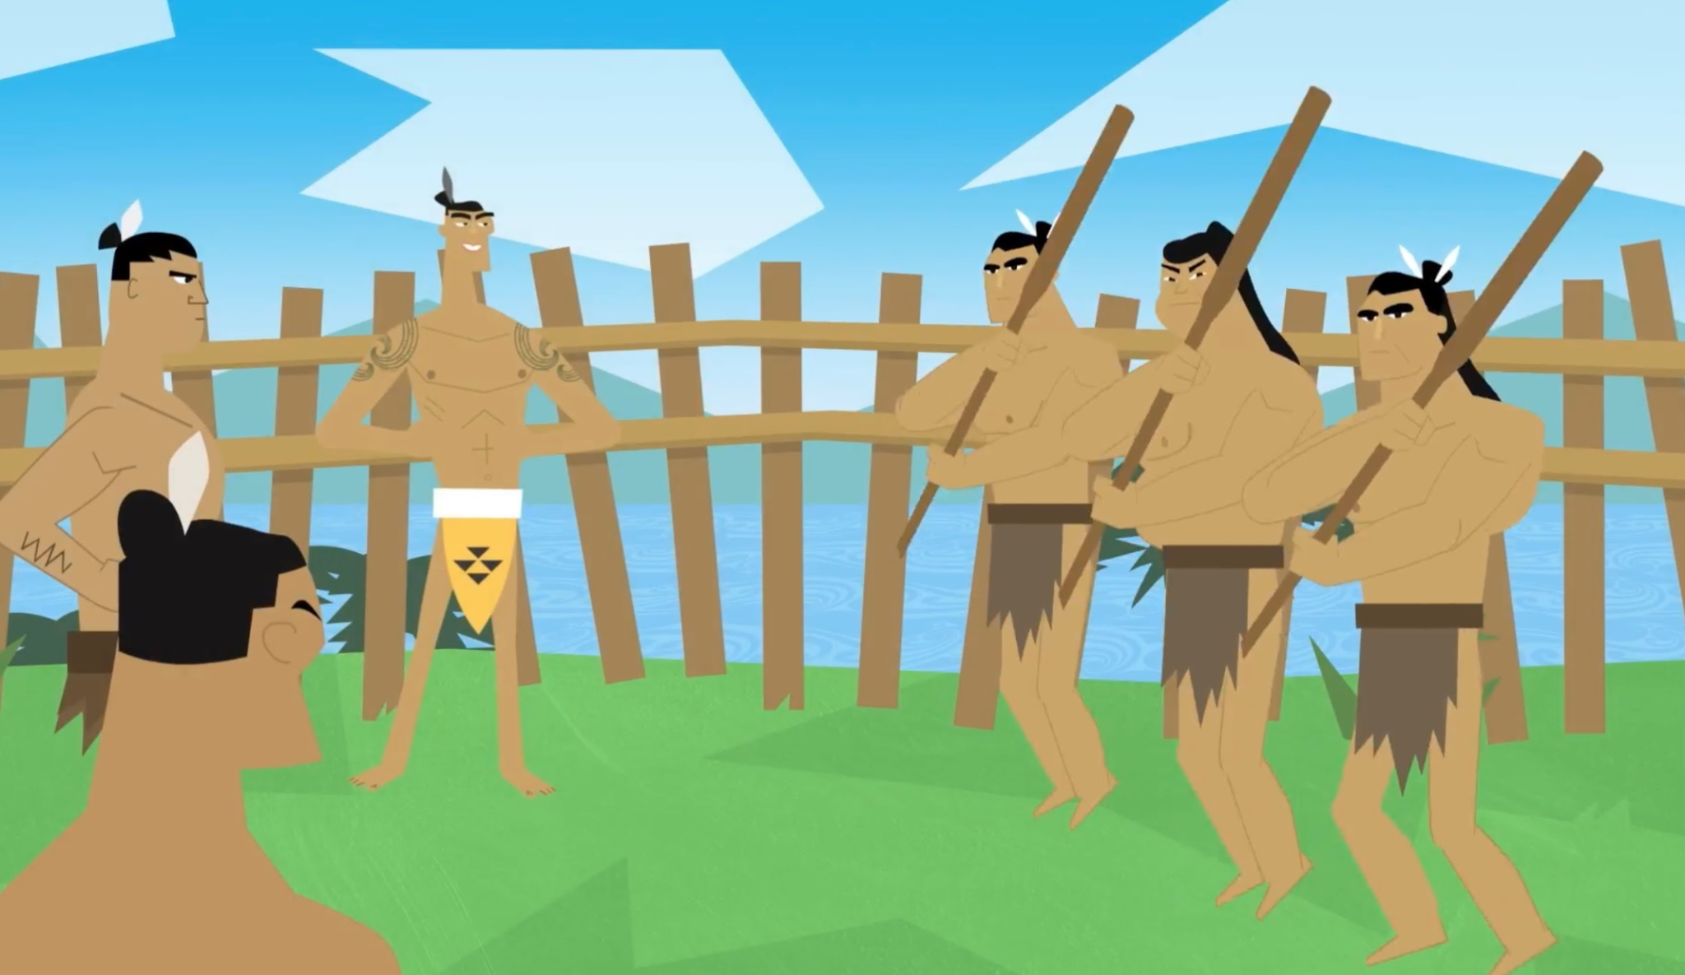

Slide 6
